Slide 1
En 1 año quiero:
CUANDO SEA GRANDE GRANDE
Quiero mejorar en voleybol
Cambiarme de escuela .
CUANDO SEA GRANDE…

Slide 2
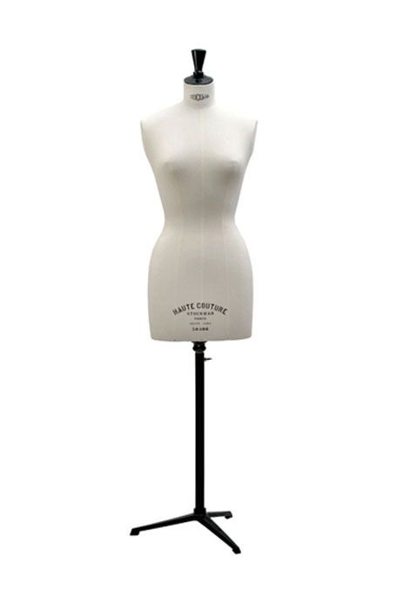


En 1 año quiero:
EN 5 AÑOS…
EN 1 AÑO..
Mejorar en voleybol
Terminar 1 de secundaria con un buen promedio
Mudarme o cambiarme de escuela
Mejorar en matemáticas
Entrar a la universidad
Estudiar diseño de modas o arquitectura
Aprender a manejar
Quiero mejorar en voleybol
Cambiarme de escuela .

Slide 3
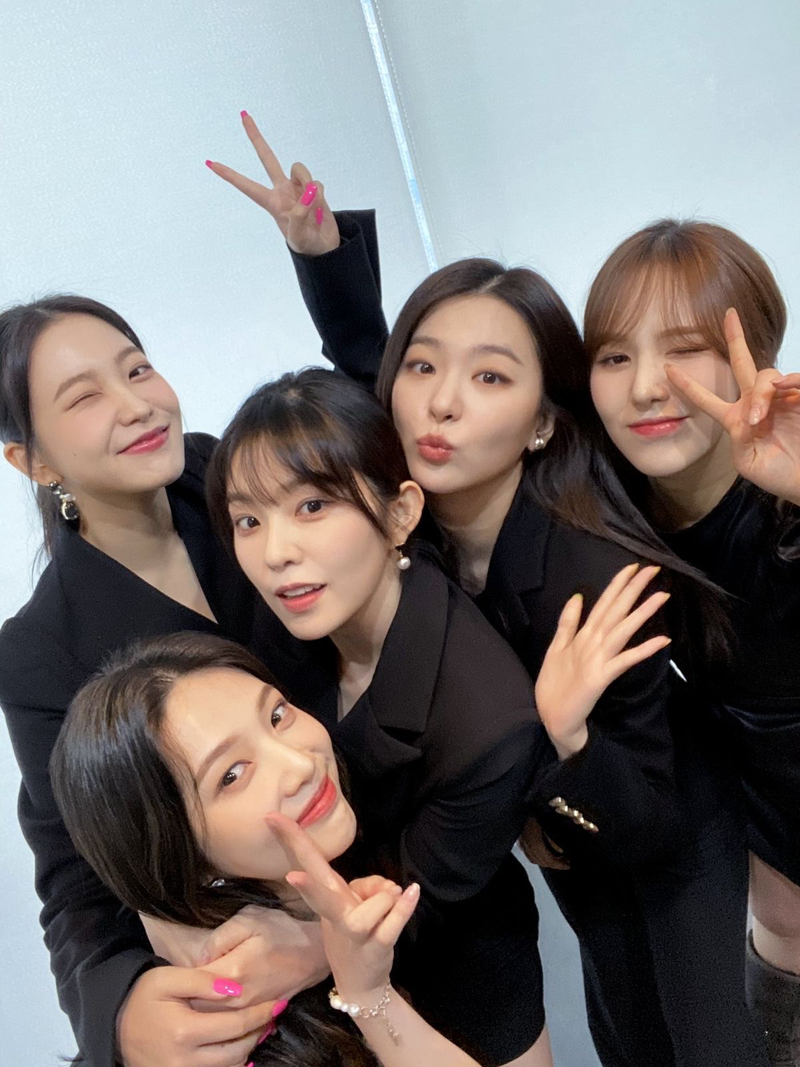

En 1 año quiero:
EN 10 AÑOS…
Graduarme de la universidad
Tener carro propio
ir a algún concierto de mis artistas favoritos
Trabajar en algo que me guste
Quiero mejorar en voleybol
Cambiarme de escuela .

Slide 4
En 1 año quiero:
CUANDO SEA GRANDE GRANDE
Quiero mejorar en voleybol
Cambiarme de escuela .
FIN
GRACIAS POR VER

